Slide 1
《高级语言程序设计》 课程设计
信息与计算科学系
2024-2025-2学期

Slide 2
S3：SavingsAccount类的完善
在S2的基础上进行改进：
1、将int date升级为Date类。
Date类中包括year，month，day和totalDays，其中totalDays表示这一天的相对日期。成员函数除了构造函数和用来获得年、月、日的函数外，还包括用来得到当前月的天数的getMaxDay函数、用来判断当前年是否为闰年的isLeapYear函数、用来将当前日期输出的show函数、用来判断当前日期与指定日期相差天数的distance函数，这些函数都会被Date类的其他成员函数或者SavingsAccount类的函数调用。

Slide 3
在S2的基础上进行改进：
2、银行账号由整型改变为string类型，为deposit，withdraw和settle函数增加一个用来存储该笔账目说明信息的string类型的desc，并且增加一个专用于输出错误信息的error函数。
3、主函数中的账户放到一个数组中。
4、假定银行对活期储蓄账户的结息日期是每年的1月1日。

Slide 4
1、将int date升级为Date类
日期用一个整数表示：
计算两个日期相距天数非常方便，但这种表示方法不直观、对用户不友好
日期用一个类表示：
内含年、月、日三个数据成员，但计算两个日期相差天数比较复杂
计算日期间相差天数：
选取一个比较规整的基准日期，在创建日期对象时将该日期到这个基准日期的相对天数计算出来，记为“相对日期”
计算两个日期相差天数时，将两者的“相对日期”相减，即为相差天数

Slide 5
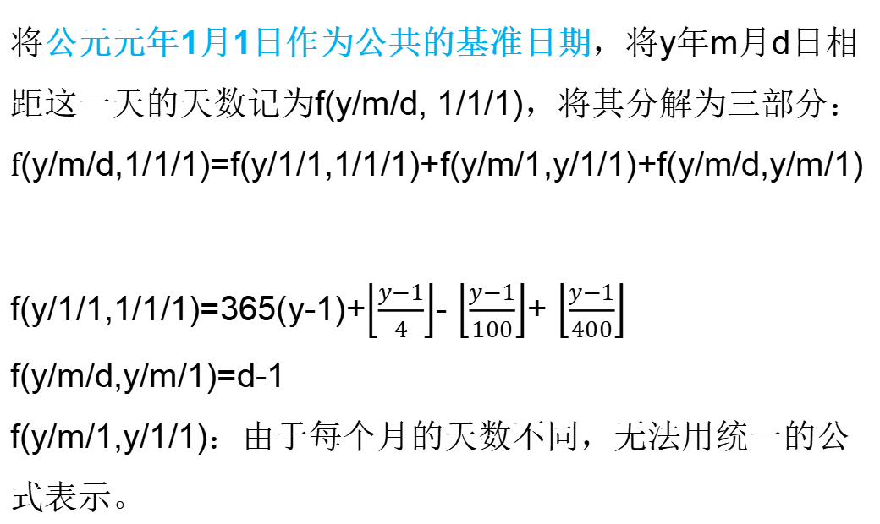
将公元元年1月1日作为公共的基准日期，将y年m月d日相距这一天的天数记为f(y/m/d, 1/1/1)，将其分解为三部分：
$f$(y/m/d,1/1/1)=f(y/1/1,1/1/1)+f(y/m/1,y/1/1)+f(y/m/d,y/m/1)
f(y/1/1,1/1/1)=365(y-1)+$\left\lfloor \frac{y−1}{4}\right\rfloor$- $\left\lfloor \frac{y−1}{100}\right\rfloor$+ $\left\lfloor \frac{y−1}{400}\right\rfloor$
f(y/m/d,y/m/1)=d-1
f(y/m/1,y/1/1)：由于每个月的天数不同，无法用统一的公式表示。

Slide 6
平年：指定月份的1日与1月1日相差天数可以由月份m唯一确定，因此可以把每月1日到1月1日的天数放在一个数组中，计算时只要查询数组，便可以得到f(y/m/1,y/1/1)。
闰年：仍然可以通过数组查询，只需在m>2时将查得的值加1，该值只依赖于m和y，记为：g(m,y)。

Slide 7

如果把公元元年1月1日的相对日期定为1，那么公元y年m月d日的相对日期为：
$f$(y/m/d,1/1/1)+1= 365(y-1)+$\left\lfloor \frac{y−1}{4}\right\rfloor$- $\left\lfloor \frac{y−1}{100}\right\rfloor$+ $\left\lfloor \frac{y−1}{400}\right\rfloor$+g(m,y)+d

Slide 8
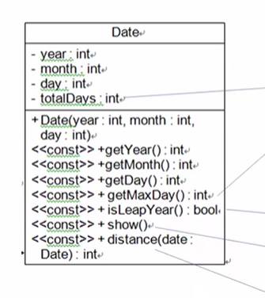
totalDays表示这一天的相对日期
得到当前月的天数的getMaxDay函数
用来判断当前年是否为闰年的isLeapYear函数
用来将当前日期输出的show函数
用来判断当前日期与指定日期相差天数的
distance函数

Slide 9
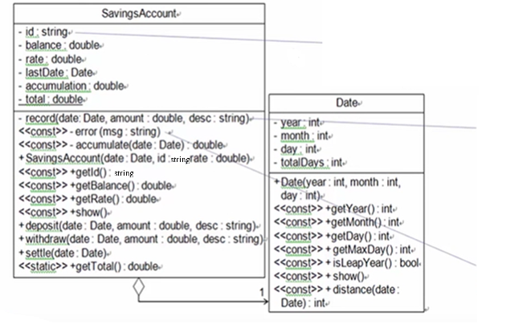
2、银行账号由整型改变为string类型，为deposit，withdraw和settle函数增加一个用来存储该笔账目说明信息的string类型的desc，并且增加一个专用于输出错误信息的error函数。
用一个整数来表示银行账号，不符合实际应用，例如账号中可能包含其他字符，改为字符串来表示银行账号更合理
账目列表，每笔账目都没有说明，使用字符串可以为各笔账目增加说明文字
增加了一个用来报告错误的函数，当其他函数需要输出错误信息时，直接把信息以字符串形式传递给该函数即可，简化了错误信息的输出

Slide 10
3、主函数中的账户放到一个数组中。
由于主程序创建的两个账户为两个独立的变量：
只能用名字去引用它们，在主程序末尾分别对两个账户进行结算（settle）和显示（show）时需要将几乎相同的代码书写两遍
如果账户数量增加，将会非常麻烦
解决方案：将多个账户组织在一个数组中，可以把需要对各个账户做的事情放在循环中，避免了代码的冗余

Slide 11
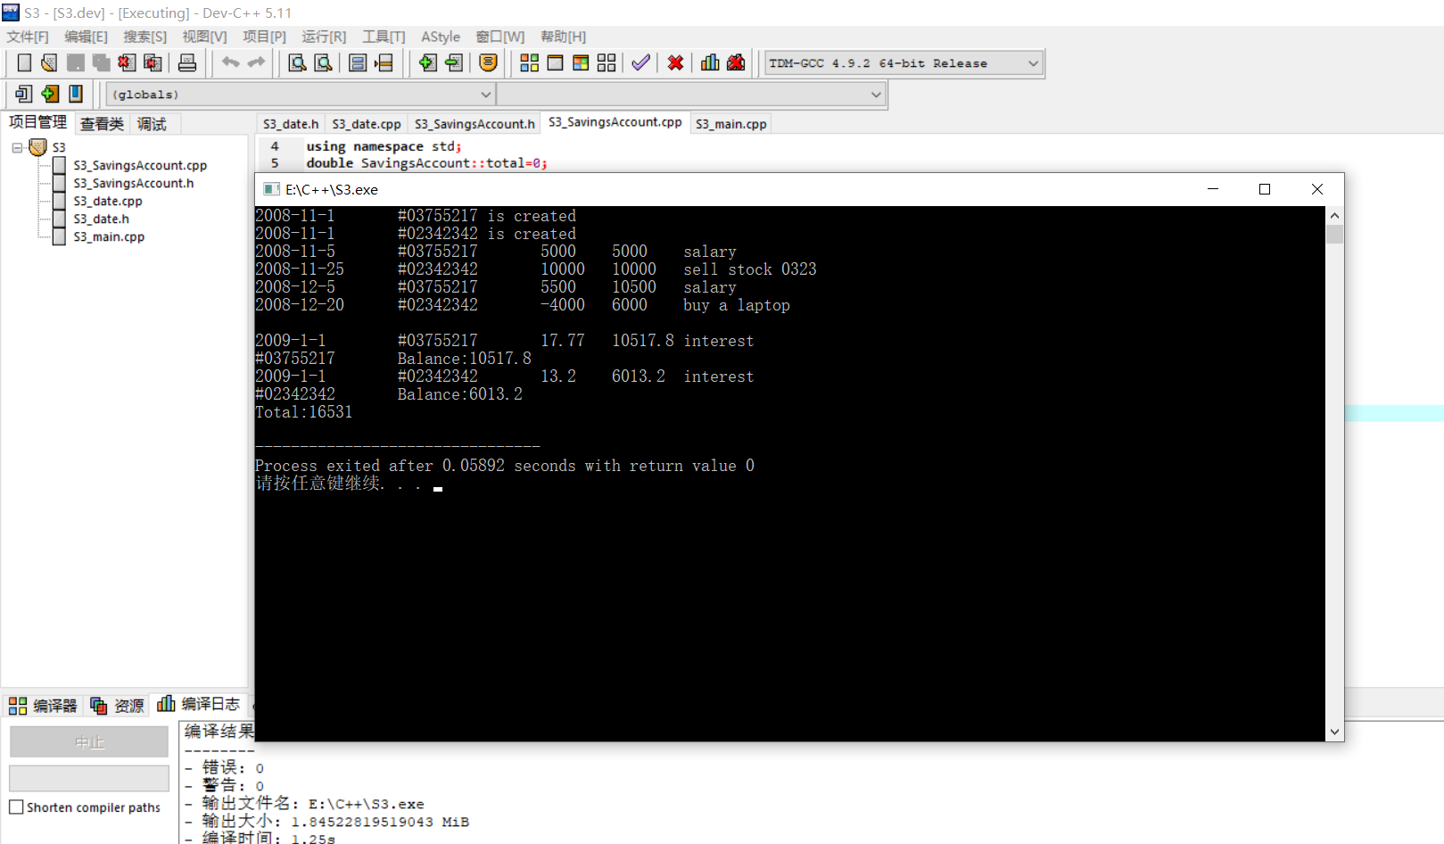

Slide 12
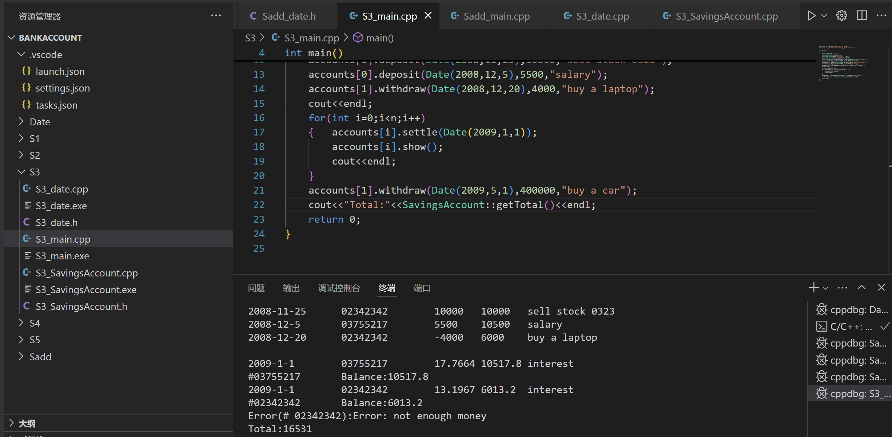

Slide 13
Sadd：CreditAccount类的设计与实现
信用卡账户业务的特点：
允许透支、有信用额度：总的透支金额应在这个额度之内
利息：信用账户中存钱不会有利息，但使用信用账户透支则需要支付利息，信用账户的利率一般以日为单位，为了简单起见，我们不考虑免息期。
每月结算：与储蓄账户每年结算一次利息不同，信用账户每月进行一次结算，假定结算日是每月的1日
年费：信用账户每年需要交一次年费，假定在每年1月1日结算的时候扣缴年费

Slide 14
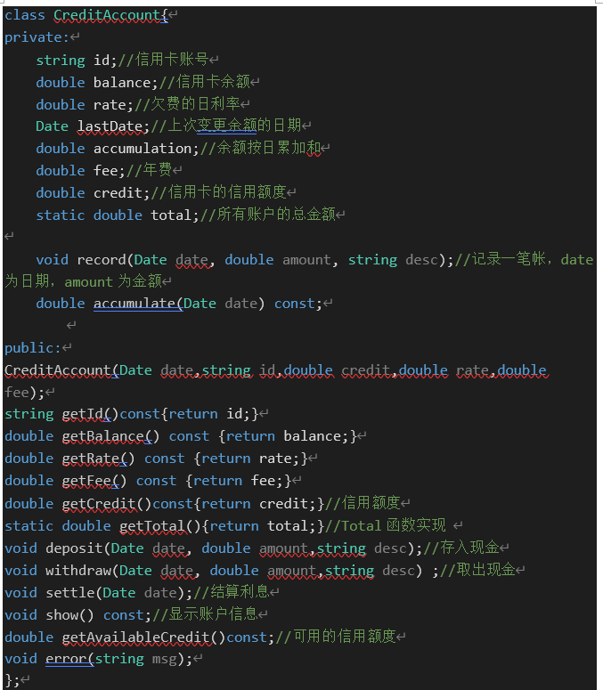

Slide 15
